Slide 1
План действий на 2011-2012 год
Форопонова Елена Владимировна
Учитель –логопед МБДОУ №231

Slide 2
Дальние цели
Внедрение инновационных технологий в систему коррекционно-логопедической работы с дошкольниками.

Slide 3
Ближние цели
Создание банка компьютерных логопедических игр , презентаций по изучаемым лексическим темам
Знакомство с содержанием компьютерных игр
Освоение и реализация в практике логопедической работы найденных компьютерных игр и презентаций

Slide 4
Педагогические задачи и методы
Осуществить поиск логопедических игр, презентаций в системе интернет ресурсов
Структурировать информационный материал
Освоить и использовать на занятиях компьютерные игры, презентации
Поиск
Отбор, классификация, систематизация
Изучение, упражнения в практическом применении

Slide 5
ресурсы
Интернет
Компьютерные курсы
Сотрудничество с коллегами

Slide 6
План – график на 2011 год
Создание банка компьютерных игр и презентаций
Освоение и демонстрация презентаций на фронтальных и подгрупповых занятиях
Освоение и использование игры»Баба Яга учится читать» на подгрупповых и индивидуальных занятиях
Освоение и реализация в практике логопедической работы игры « Развитие речи»
Пополнение банка компьютерных игр и презентаций
Освоение и использование на подгрупповых и индивидуальных занятиях игр «Учимся правильно говорить», « Домашний логопед»
Компьютерные курсы
Январь – февраль
Март
Апрель
Май
Июнь
Сентябрь – октябрь
Ноябрь - декабрь

Slide 7
План – график на 2012 год
Знакомство с работой на интерактивной доске
Использование интерактивной доски на фронтальных и подгрупповых логопедических занятиях
Создание презентации «Использование моделирования в работе по формированию речевых навыков у старших дошкольников» (представление опыта работы)
Пополнение банка компьютерных презентаций по обследованию речи, звукопроизношению
Создание и использование презентаций по изучаемым лексическим темам на фронтальных логопедических занятиях
Январь
Февраль – декабрь
Март – апрель
Май –июнь
Сентябрь декабрь

Slide 8
Реализация плана действий

Slide 9
Банк компьютерных игр
Баба Яга учится читать
Развитие речи

Slide 10
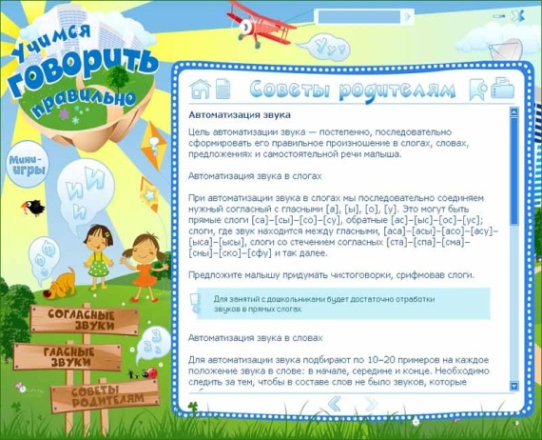
Банк компьютерных игр
Учимся правильно говорить
Домашний логопед практический курс

Slide 11
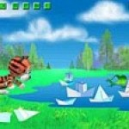
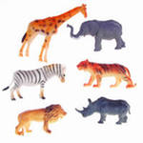
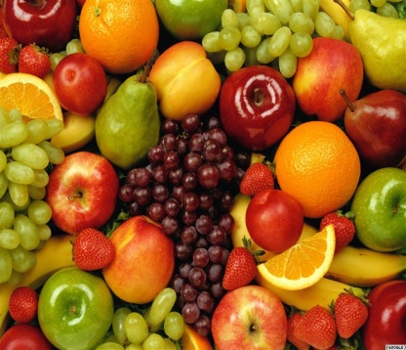
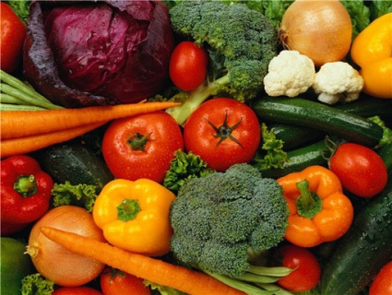
Банк компьютерных игр
Игры для тигры
Презентации по лексическим темам

Slide 12
Компьютерные презентации
Презентации по обследованию речи и развитию звукопроизношения

Slide 13
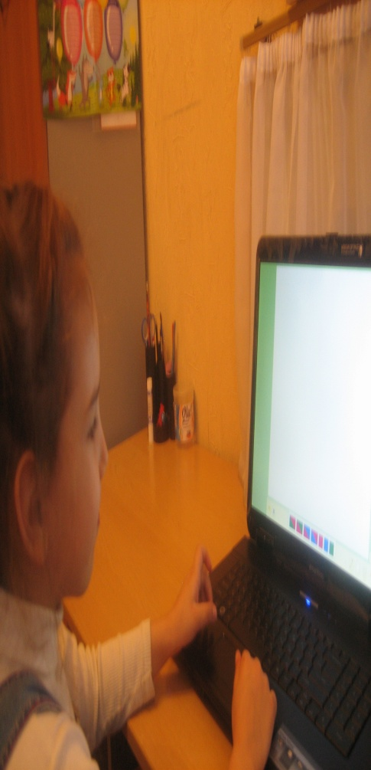
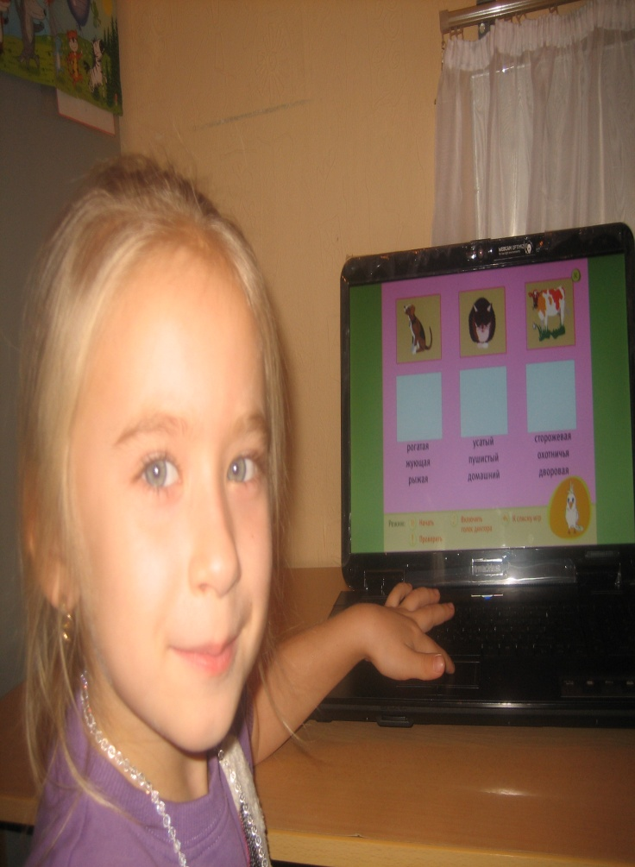
Нам компьютер помогает- четкость речи развивает !

Slide 14
Компьютерные курсы

Slide 15
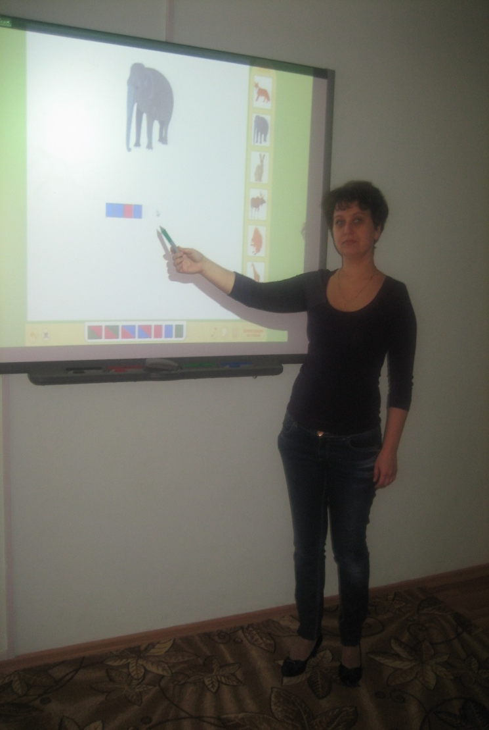
Интерактивная доска в действии

Slide 16
Мои компьютерные разработки
Презентация - представление опыта работы
Презентации по лексическим темам

Slide 17
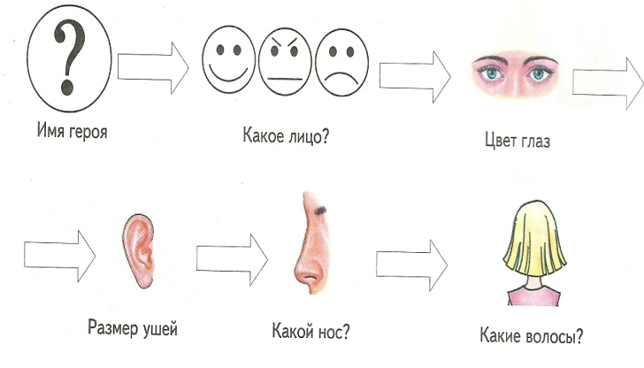
Использование моделирования в работе по формированию речевых навыков у старших дошкольников с патологией речи
Представление опыта работы
учителя- логопеда
МБДОУ №231
Октябрьского района
города Ростоаа-на-Дону
Форопоновой Елены Владимировны

Slide 18
ЕСЛИ ХОЧЕШЬ БЫТЬ ЗДОРОВ
Составитель:
учитель-логопед
МБДОУ №231
города
Ростова на Дону
Форопонова
Елена
Владимировна

